Slide 1
Podpora zaměstnávání OZP
v kontextu změn a potřeb moderního trhu práce

Slide 2
Základní informace o ÚP

Slide 3
Úvodní informace o Úřadu práce České republiky
Úřad práce České republiky je správním úřadem s celostátní působností a je organizační složkou státu. Úřad práce byl zřízen 1. 4. 2011, zákonem č. 73/2011 Sb., o Úřadu práce České republiky a o změně souvisejících zákonů.
Úřad práce tvoří generální ředitelství, které koordinuje činnost krajských poboček a pobočky pro hlavní město Prahu. Krajským pobočkám jsou podřízeny jednotlivá kontaktní pracoviště.

Slide 4
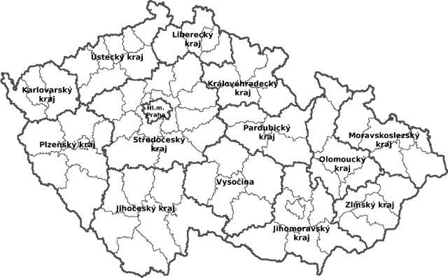
Úvodní informace o Úřadu práce České republiky

Slide 5
Statistika počtu OZP

Slide 6
Nástroje Úřadu práce ČR v oblasti podpory zaměstnávání OZP
Individuální poradenství
Skupinové poradenské aktivity zajišťované ÚP ČR nebo externím zařízením
Pracovní rehabilitace
Informační a poradenské středisko (IPS)
Příspěvky pro chráněný trh práce

Slide 7
Pracovní rehabilitace a její cíl
Pracovní rehabilitace je souvislá činnost zaměřená na získání a udržení vhodného zaměstnání osoby se zdravotním postižením.
Cílem pracovní rehabilitace je usnadnění vstupu osob se zdravotním postižením na otevřený trh práce a udržení stávajícího zaměstnání u osob, které kvůli zhoršení zdravotního stavu již nejsou schopny vykonávat svoji dosavadní profesi.

Slide 8
Kdo může být účastníkem pracovní rehabilitace
Účastníkem pracovní rehabilitace může být (definováno §67, zák. č. 435/2004 Sb., o zaměstnanosti ve znění pozdějších předpisů):
osoba se zdravotním postižením, která je orgánem sociálního zabezpečení uznána invalidní ve III., II. nebo I. stupni nebo osobou zdravotně znevýhodněnou, nebo
osoba, která je uznána dočasně práce neschopnou, a pracovní rehabilitaci jí doporučil ošetřující lékař, nebo
osoba, která v rámci kontrolní lékařské prohlídky přestala být invalidní a pracovní rehabilitaci jí doporučila okresní správa sociálního zabezpečení, nebo
osoba, která byla orgánem sociálního zabezpečení posouzena, že již není invalidní, a to po dobu 12 měsíců ode dne tohoto posouzení

Slide 9
Realizace pracovní rehabilitace
Realizaci pracovní rehabilitace zajišťuje Úřad práce ČR ve spolupráci se zaměstnavateli, vzdělávacími zařízeními, neziskovými organizacemi, lékaři a zdravotnickými zařízeními a hradí náklady s ní spojené. Pracovní rehabilitace je zabezpečována na základě podané žádosti osobou, která má právo o pracovní rehabilitaci požádat. Uskutečňuje se podle individuálního plánu pracovní rehabilitace, který je sestavován společně s účastníkem pracovní rehabilitace v souladu s jeho potřebami, možnostmi, schopnostmi a zdravotní způsobilostí. Individuální plán pracovní rehabilitace obsahuje mimo jiné i jednotlivé formy pracovní rehabilitace a je ve své podstatě harmonogramem naplňování dohodnutého postupu směřujícího k pracovnímu uplatnění.

Slide 10
Projekt – Rozvoj systému podpory zaměstnávání OZP na volném trhu práce
Projekt je realizován od 1. 6. 2017 a má přepokládaný konec 31.5. 2021.
Cíle projektu:
Poradenství pro OZP při hledání pracovního uplatnění a získávání potřebných kompetencí pro pracovní uplatnění.
Osvěta a praktická pomoc zaměstnavatelům při náboru OZP ve smyslu vytipování potenciálních zaměstnanců a pracovních míst vhodných pro OZP.
Rozvoj poradenství OZP pro udržení stávajícího pracovního místa a poradenství při změně pracovního místa OZP již umístěným na trhu práce.
Rozvoj systému spolupráce zainteresovaných subjektů ve vazbě na uplatnění na trhu práce.

Slide 11
Výsledky projektu
Od počátku roku 2018 bylo poskytnuto, realizováno či umístěno v rámci projektu:
22 658 individuálních poradenství
1479 skupinových aktivit pro 11 711 účastníků
2089 klientů umístěných na trh práce (1385 na OTP, 704 na CHTP)

Slide 12
Děkuji za pozornost

